Slide 1
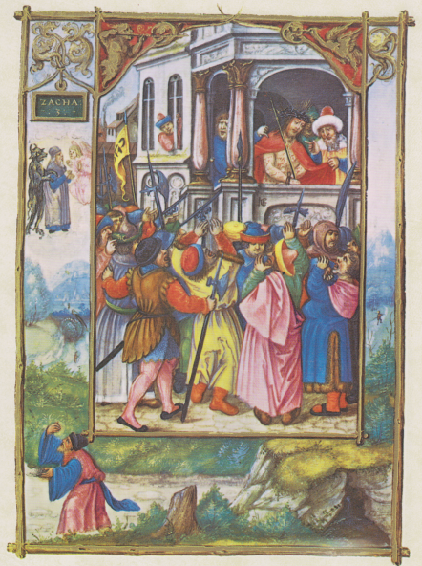
Gesù coronato di spine
Davide perdona l‘insultatore

Slide 2
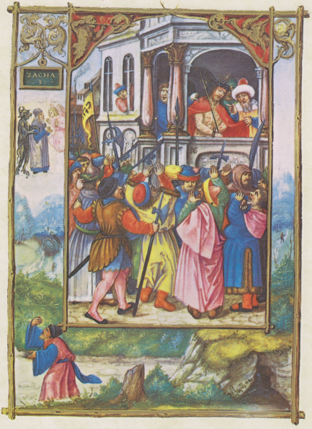
Ecce Homo!
Visione del profeta Zaccaria

Slide 3
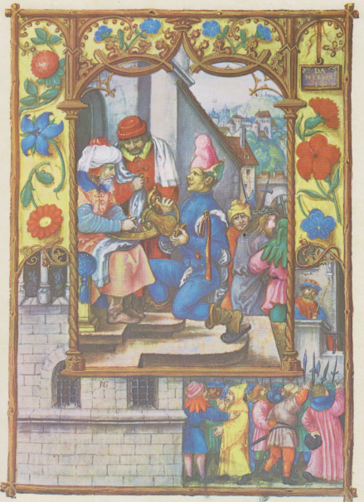
Pilato si lava le mani
Daniele accusato davanti al re Dario

Slide 4
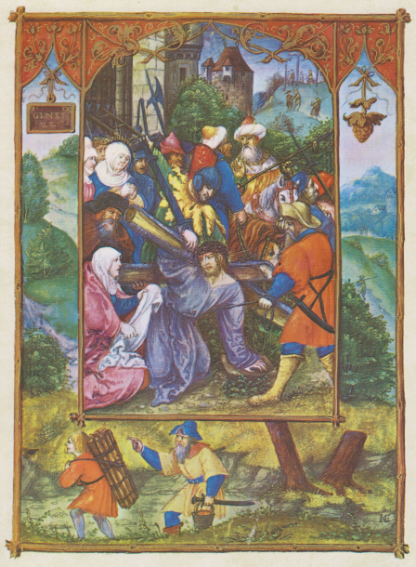
Gesù sale l Calvario
Isacco porta il legno dl sacrificio

Slide 5
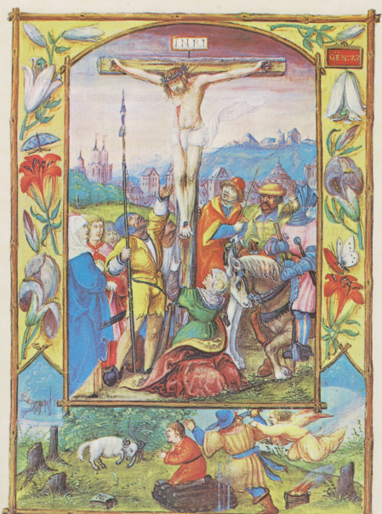
Cocfission di Gesù
Sacrificio di isacco

Slide 6
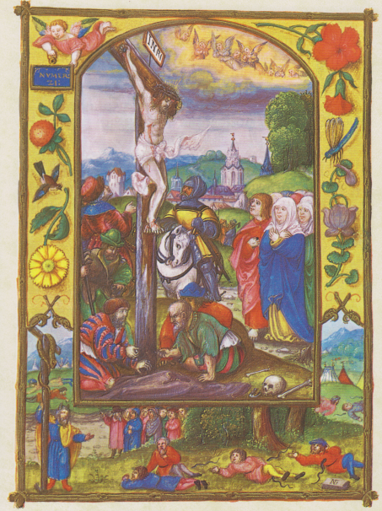
Sorteggio delle vesti di Gesù
Il serpent di bronzo

Slide 7
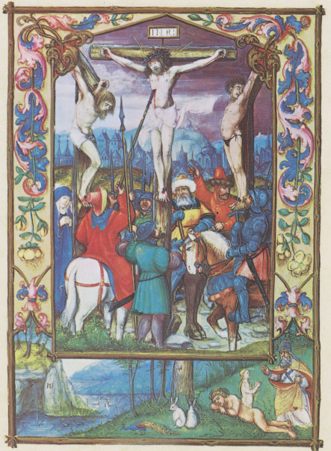
Gesù trafitto al costato creazione di Eva

Slide 8
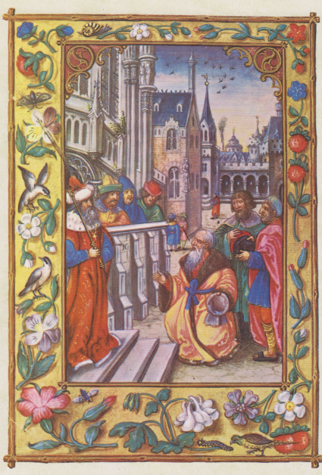
Giuseppe d’Arimatea e Nicodemo chiedono a Pilato il corpo di Gesù

Slide 9
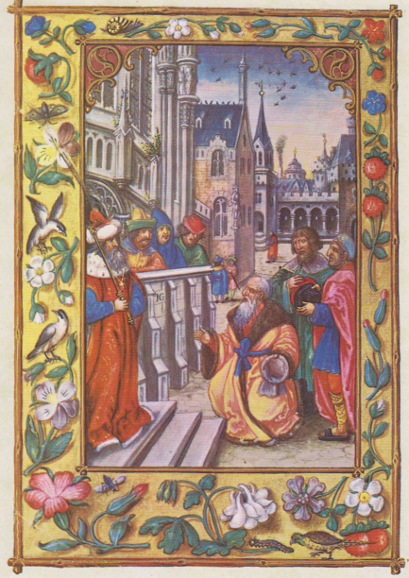
Lameno sul corpo di Gesù
Lamento di Noemi sul marito e due figli morti

Slide 10
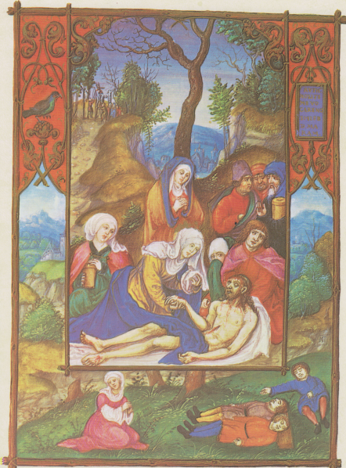
Sepoltura di Gesù
Giona gettato in mare

Slide 11
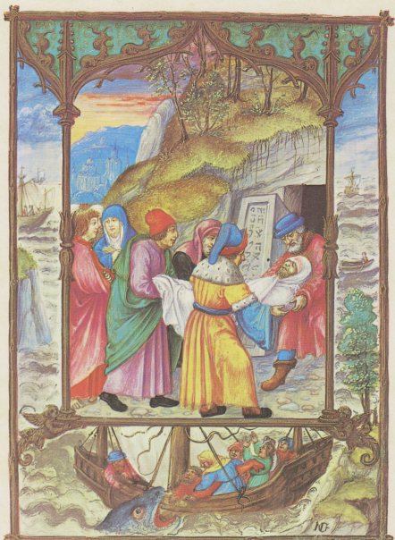
L’Evangelista Luca

